Slide 1
Chiba Campaign 2017
全天日射量

Slide 2
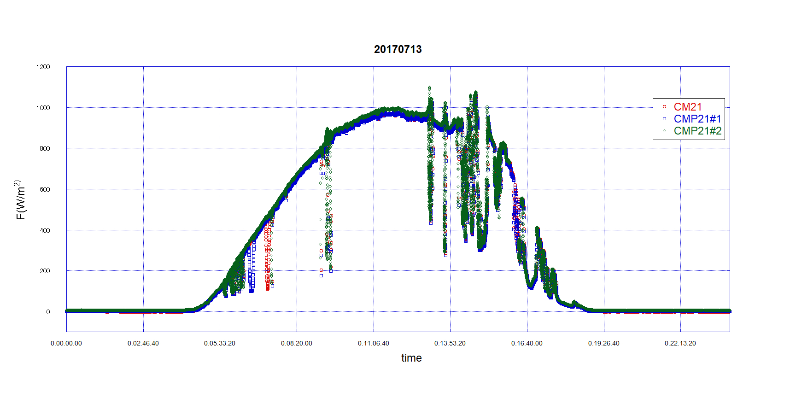
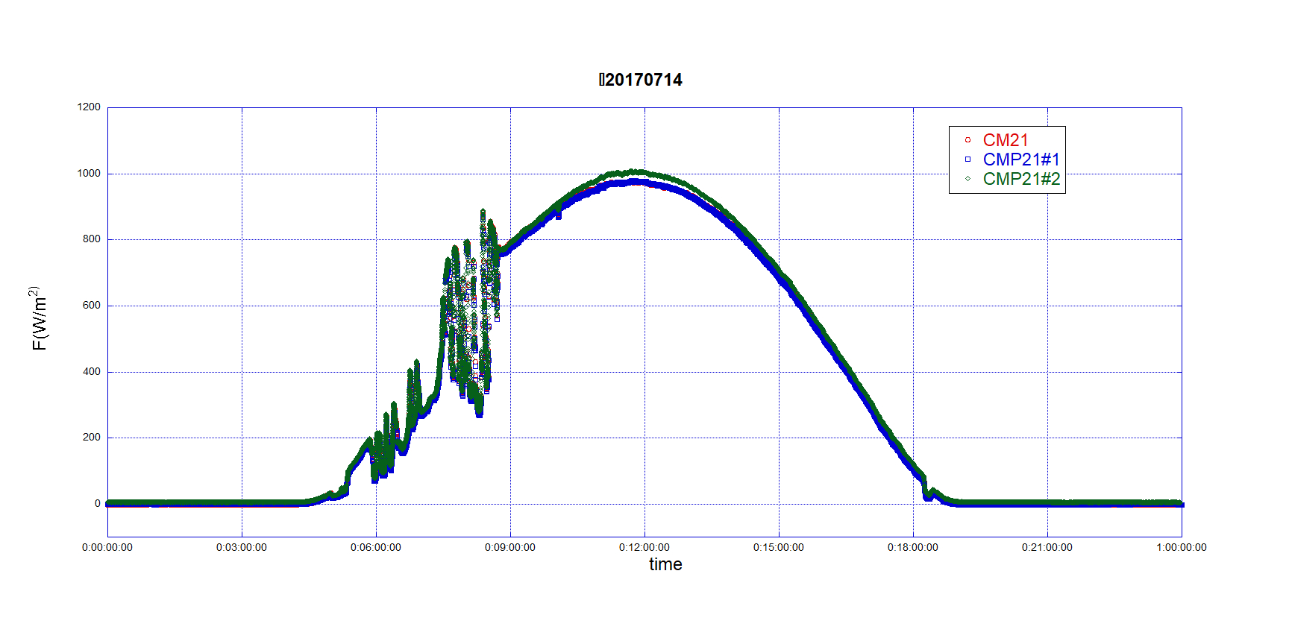
全天日射量（CMP21#2=raspberry Pi） Jul.14

Slide 3
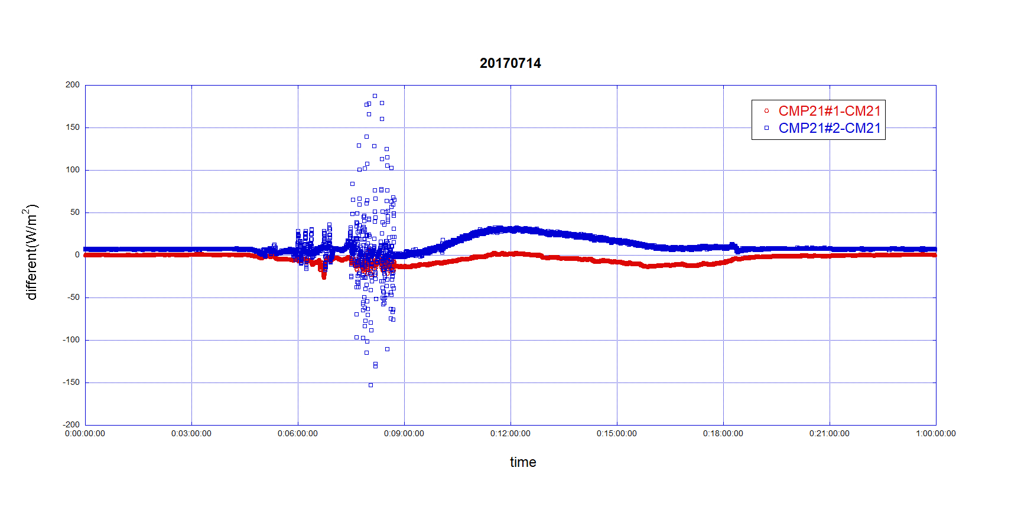
地上観測機器の精度 （CMP#2＝raspberry Pi Jul.14 every 2seconds）

Slide 4
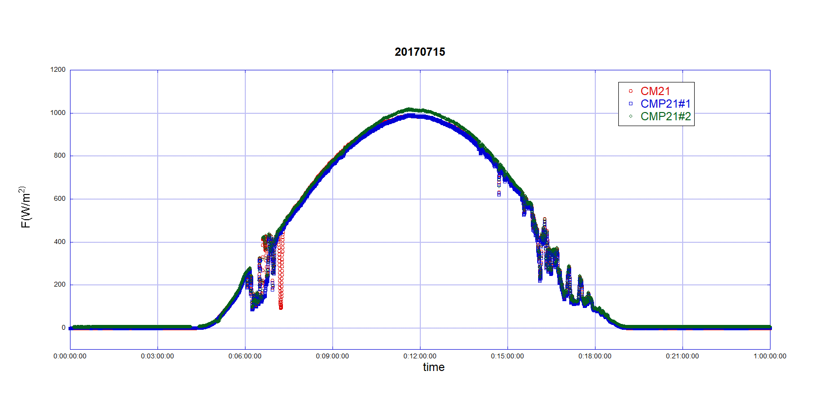
全天日射量（CMP21#2=raspberry Pi） Jul.15

Slide 5
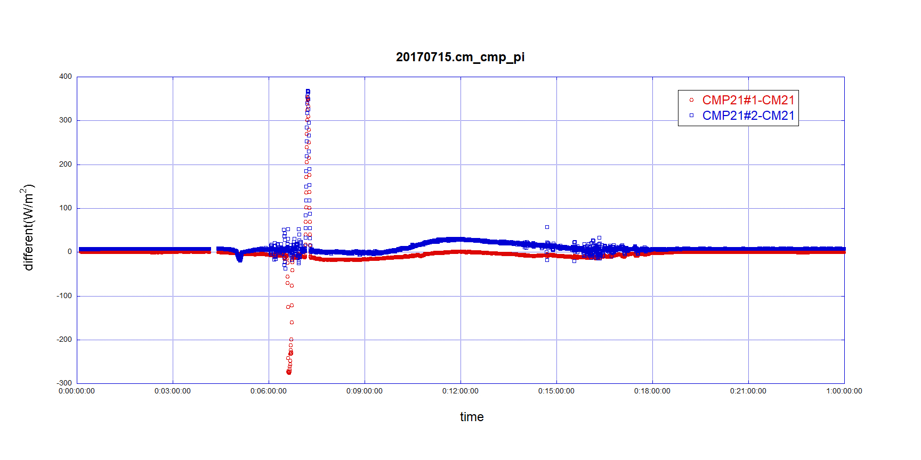
地上観測機器の精度 （CMP#2＝raspberry Pi Jul.15 every 10seconds）

Slide 6
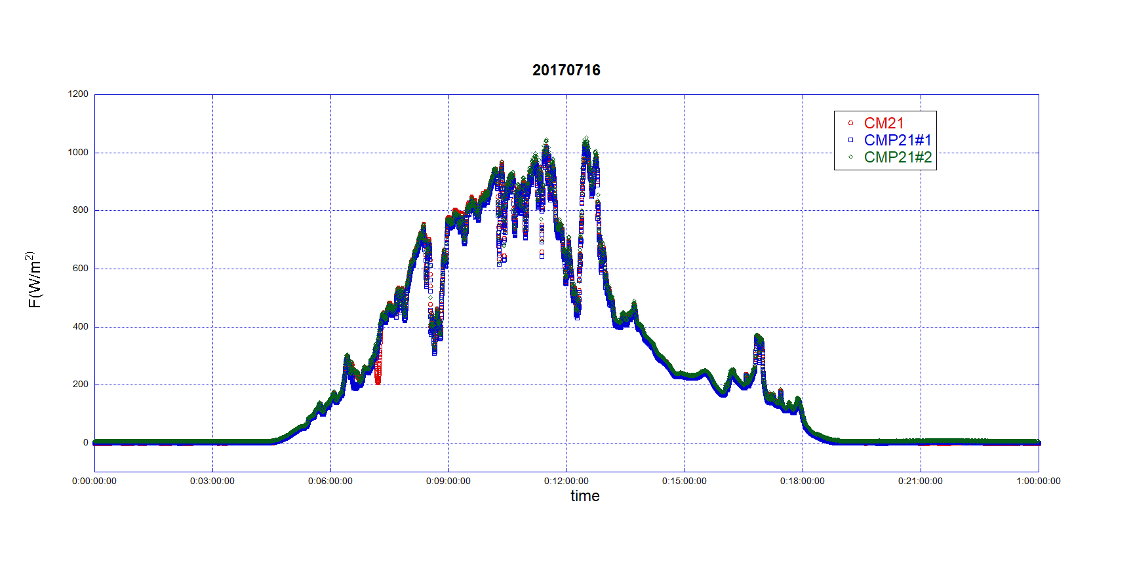
全天日射量（CMP21#2=raspberry Pi） Jul.16

Slide 7
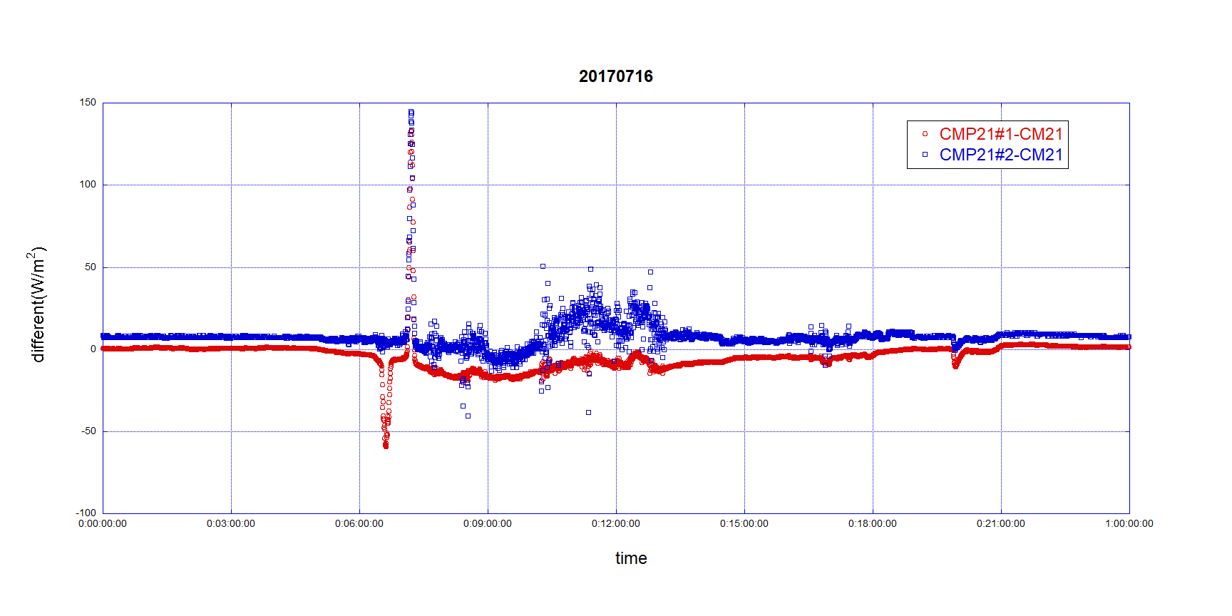
地上観測機器の精度 （CMP#2＝raspberry Pi Jul.16 every 20seconds）

Slide 8
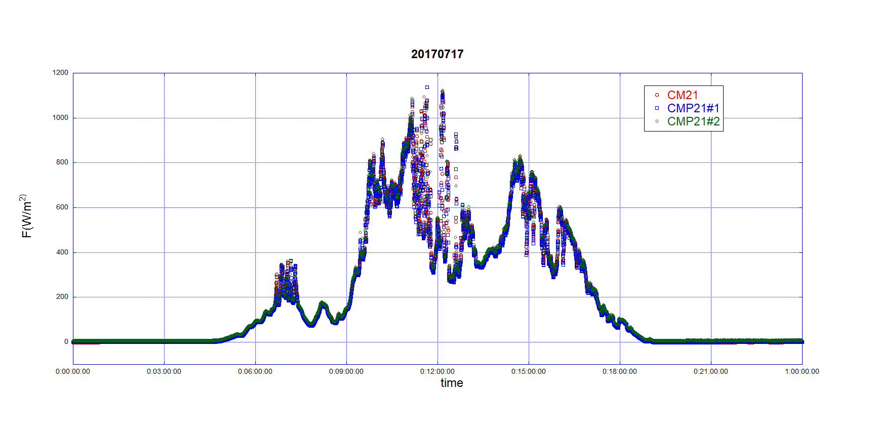
全天日射量（CMP21#2=raspberry Pi） Jul.17

Slide 9
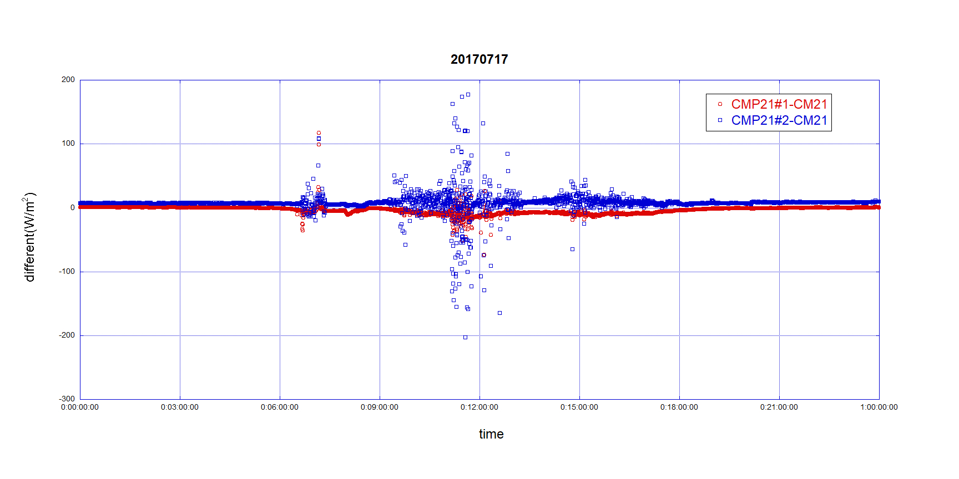
地上観測機器の精度 （CMP#2＝raspberry Pi Jul.17 every 30seconds）

Slide 10
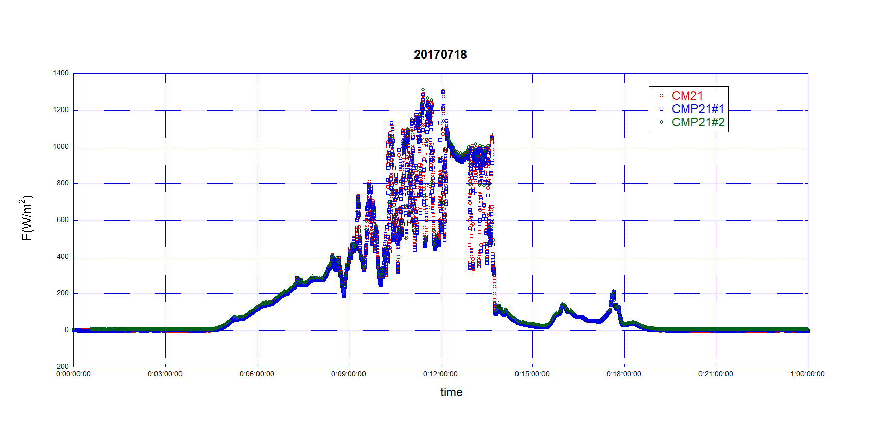
全天日射量（CMP21#2=raspberry Pi） Jul.17

Slide 11
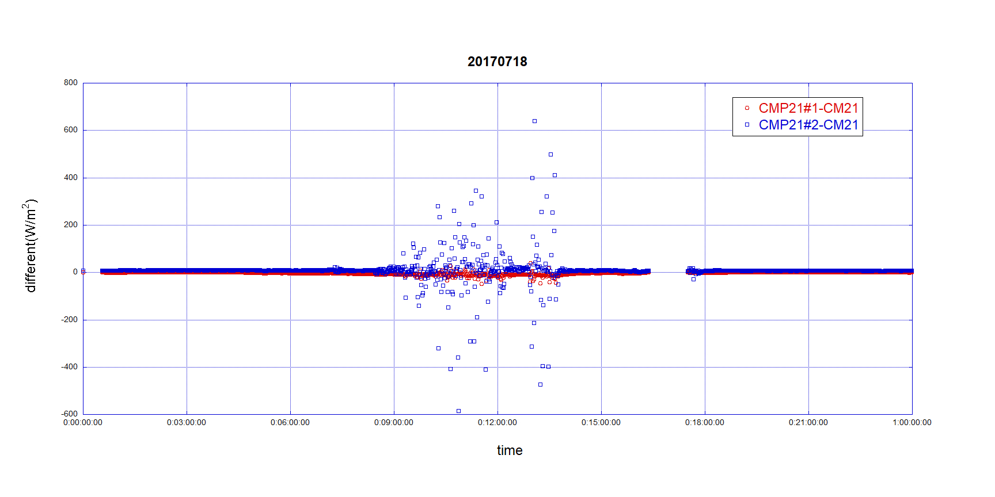
地上観測機器の精度 （CMP#2＝raspberry Pi Jul.17 every 60seconds）

